Slide 1
Анализ логов web-сервера Apache 2.4
Выполнил: Классен Роман Константинович

Slide 2
Задача
Разработать скрипт формирования витрины на основе логов web-сайта следующего содержания:
Суррогатный ключ устройства
Название устройства
Количество пользователей
Доля пользователей данного устройства от общего числа пользователей.
Количество совершенных действий для данного устройства
Доля совершенных действий с данного устройства, относительно других устройств
Список из 5 самых популярных браузеров, используемых на данном устройстве различными пользователями, с указанием доли использования для данного браузера относительно остальных браузеров.
Количество ответов сервера отличных от 200 на данном устройстве
Для каждого из ответов сервера, отличных от 200, сформировать поле, в котором будет содержаться количество ответов данного типа

Slide 3
План реализации
Ознакомится с файлом исходных данных для анализа
Выбрать несколько случайных строк из разных мест файла
Определить формат записи
Разработать модуль разбора строки из файла
Разработать модуль анализа данных
Проверка и очистка данных
Подсчет агрегатов
Формирование промежуточного файла для загрузки в СУБД
Разработать схему хранения данных в СУБД
Разработать загрузчик данных в СУБД

Slide 4
Используемые технологии
Python
Распространяется по умолчанию в множестве Linux дистрибутивов.
Интерпретируемый язык. Не требует дополнительных средств при изменении алгоритма работы.
Имеет обширный набор подключаемых модулей.
user_agents – для разбора записей User Agent
psycopg2-binary – для подключения к СУБД PostgreSQL
Имеет все необходимые встроенные функции для обработки текста и анализа
Работа с регулярными выражениям.
Работа с файлами JSON.
Работа с текстовыми файлами построчно.
SQL
Индустриальный стандарт для доступа к реляционным данным.
Любят аналитики.
Используем PostgreSQL, т.к. есть возможность использования в РФ как Postgres Pro

Slide 5
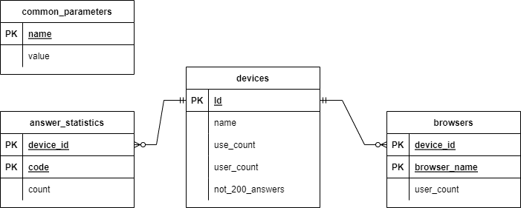
Схема данных витрины
common_parameters – дополнительные, несвязанные параметры, например, количество строк в файле, количество уникальных пользователей
devices – агрегированная информация о устройстве
browsers – информация о браузерах с разбивкой по устройствам
answer_statistics - информация о ответах сервера с разбивкой по устройствам

Slide 6
Результаты разработки
Разработан скрипт разбора файла лога и агрегирования необходимой информации
Разработан скрипт загрузки агрегированных данных в СУБД
Итоговый вид витрины:
id | name | use_count | use_share | user_count | user_share | not_200_answers | browsers | answers
1 | Spider | 1109418 | 0 | 3522 | 0 | 393645 | {"BingPreview 1.0","AhrefsBot 6.1","bingbot 2.0","Baiduspider 2.0","Googlebot 2.1"} | {"304: 283460","302: 52357","301: 41733","404: 13940","499: 987","403: 810","502: 250","500: 45","504: 37","400: 26"}
2 | ALE-L21 | 18627 | 0 | 1670 | 0 | 448 | {"Android 6.0","Chrome Mobile 50.0.2661","Android 5.0.1","Chrome Mobile 46.0.2490","Chrome Mobile 66.0.3359"} | {"302: 181","499: 106","304: 101","403: 43","301: 17"}
3 | Windows 8 | 119296 | 0 | 1032 | 0 | 1587 | {"Firefox 16.0","Chrome 71.0.3578","Firefox 64.0","IE 10.0","Opera 57.0.3098"} | {"301: 556","302: 538","499: 213","304: 162","404: 70","403: 18","502: 16","500: 14"}

Slide 7
Заключение
Поставленная задача выпалена в полном объеме.
Получение данных для витрины возможно из файла JSON или СУБД.
Ускорение работы скрипта возможно с помощью использования параллельной обработки на одном вычислительном узле.
Дополнительное ускорение работы можно получить уменьшив размерность разбираемых данных (например, не разбирать, а пропускать значение в логе, если оно не участвует в дальнейшей обработке).
Исходный код: https://github.com/rozh1/DE_Sprint/tree/main/final

